Slide 1
& COMPETENCES en Bac Pro
Carole Vanotti DDF Lycée X. Bichat – Nov.2020

Slide 2
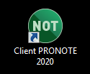
PARAMETRER le client PRONOTE (par la direction et/ou DDFPT) Onglet « Compétences »

Slide 3
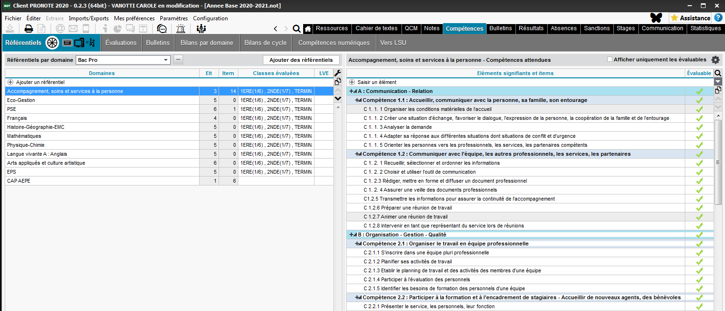
Sélectionner le référentiel du Bac Pro :
Onglet « Référentiels » puis « Référentiels par domaine »
Sélectionner « Bac Pro »
Cliquer sur « Ajouter des référentiels » (liste de référentiels de Bac Pro pré-installés par Index Education)

Slide 4
Créér un référentiel non disponible (ex : CAP AEPE) ou les compétences des disciplines générales du Bac Pro :
Onglet « Référentiels » puis « Référentiels par domaine »
cliquer sur « + Ajouter un référentiel »,
cliquer sur « + Créer un nouveau domaine »,
sélectionner les « Classes évaluées »,
dans la partie « éléments signifiants et items » : cliquer sur « + Saisir un élément » : rédiger ou copier/coller les compétences. Possibilité d’importer des compétences via un fichier texte (.txt)
Info d’Index Education :
« Dans une prochaine mise à jour (0.2.4 ou 0.2.5), les livrets scolaires des lycées PRO seront intégrés dans PRONOTE avec leurs compétences »

Slide 6
Paramétrer les niveaux de maîtrise :
Onglet « Paramètres » puis « Niveaux de maîtrise »
Sélectionner les niveaux de maîtrise souhaités en lien avec le LSL Pro (niveaux de 1 à 4) pour ensuite faciliter la remontée dans le LSL Pro (possibilité prévue en 2021).
Ex :
+ Absent + Non Evalué + Dispensé
Info d’Index Education :
« Dans une prochaine mise à jour (0.2.4 ou 0.2.5), les livrets scolaires des lycées PRO seront intégrés dans PRONOTE avec leurs compétences »
LSL PRO | PRONOTE
1 non maîtrisées | pastille rouge (maîtrise insuffisante)
2 insuffisamment maîtrisées | pastille jaune (maîtrise fragile)
3 maîtrisées | pastille vert clair (maîtrise satisfaisante)
4 bien maîtrisées | pastille vert foncé (très bonne maîtrise)

Slide 7
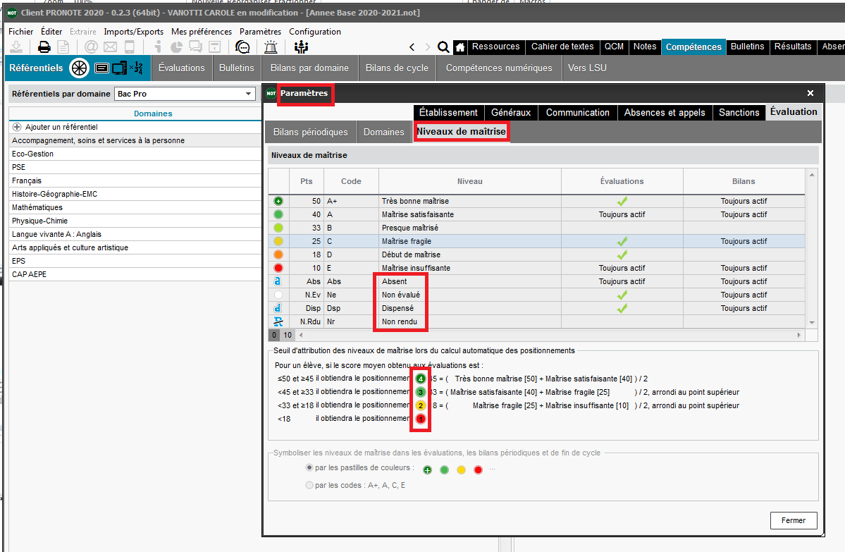

Slide 8
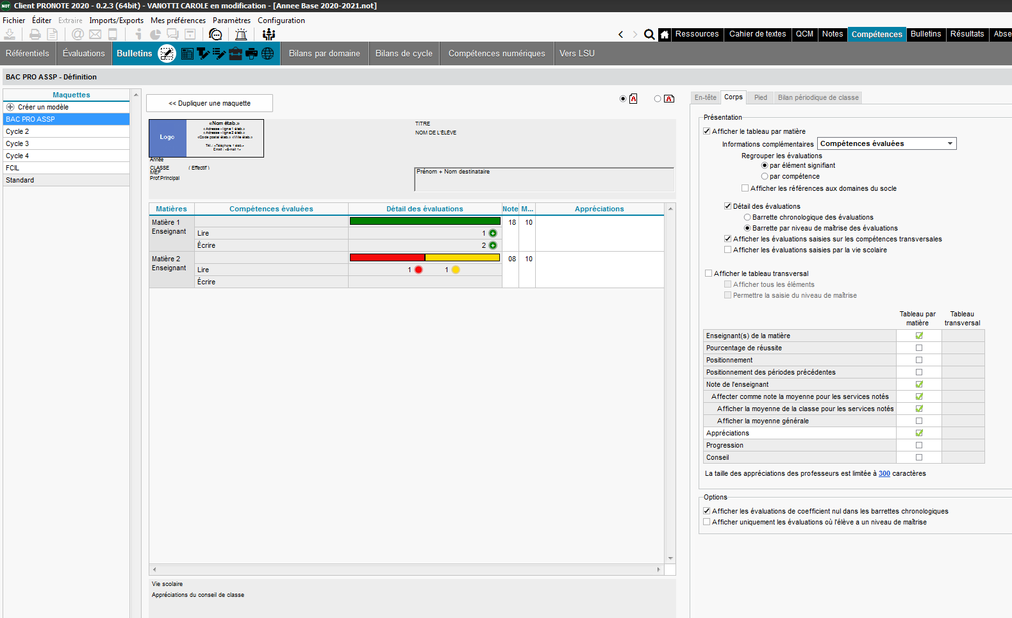
Paramétrer les bulletins de compétences : « Bulletins » puis « Paramétrage des maquettes »
les bulletins de compétences sont imprimables pour chaque élève

Slide 9
UTILISER Pronote (par les enseignants)
Onglet « Compétences »

Slide 10
Créer une évaluation par compétences :
Onglet « Evaluations »
« Saisie des Evaluations »
« + Cliquez ici pour créer une évaluation »
Indiquer l’intitulé
Ajouter des compétences (possibilité de les coefficienter)
Possibilité de créer un devoir associé (avec une note)

Slide 11
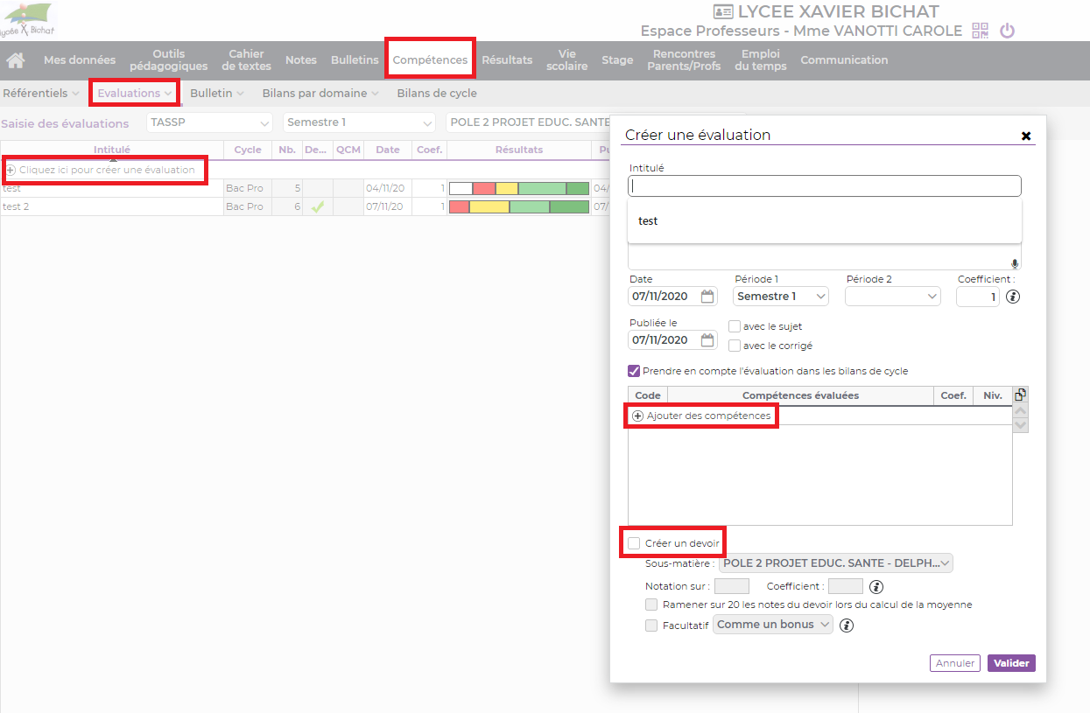

Slide 12
Sans devoir associé : uniquement visible dans le bulletin de compétences.
Avec devoir associé : visible dans le bulletin de compétences + bulletin de notes.
Note calculée automatiquement à partir de la synthèse des niveaux de maîtrise (double-clic)
Note renseignée par l’enseignant
Possibilité de passer par l’onglet « Notes », « Saisie des notes », « Créer un devoir)

Slide 13
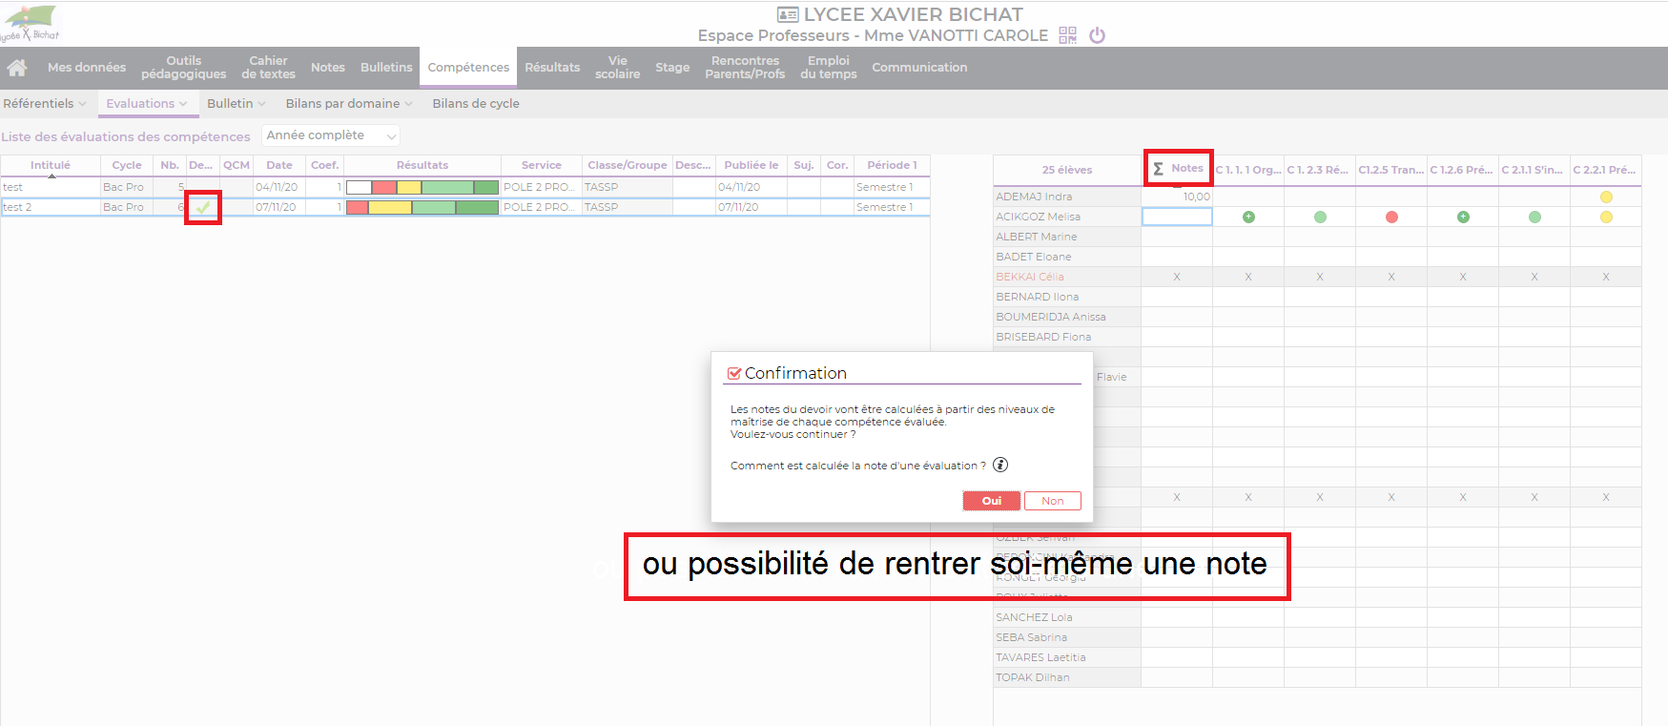
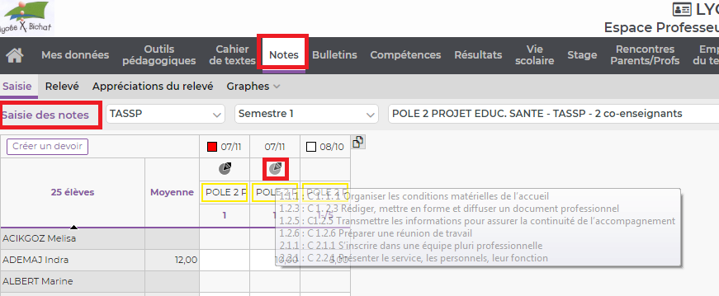

Slide 14
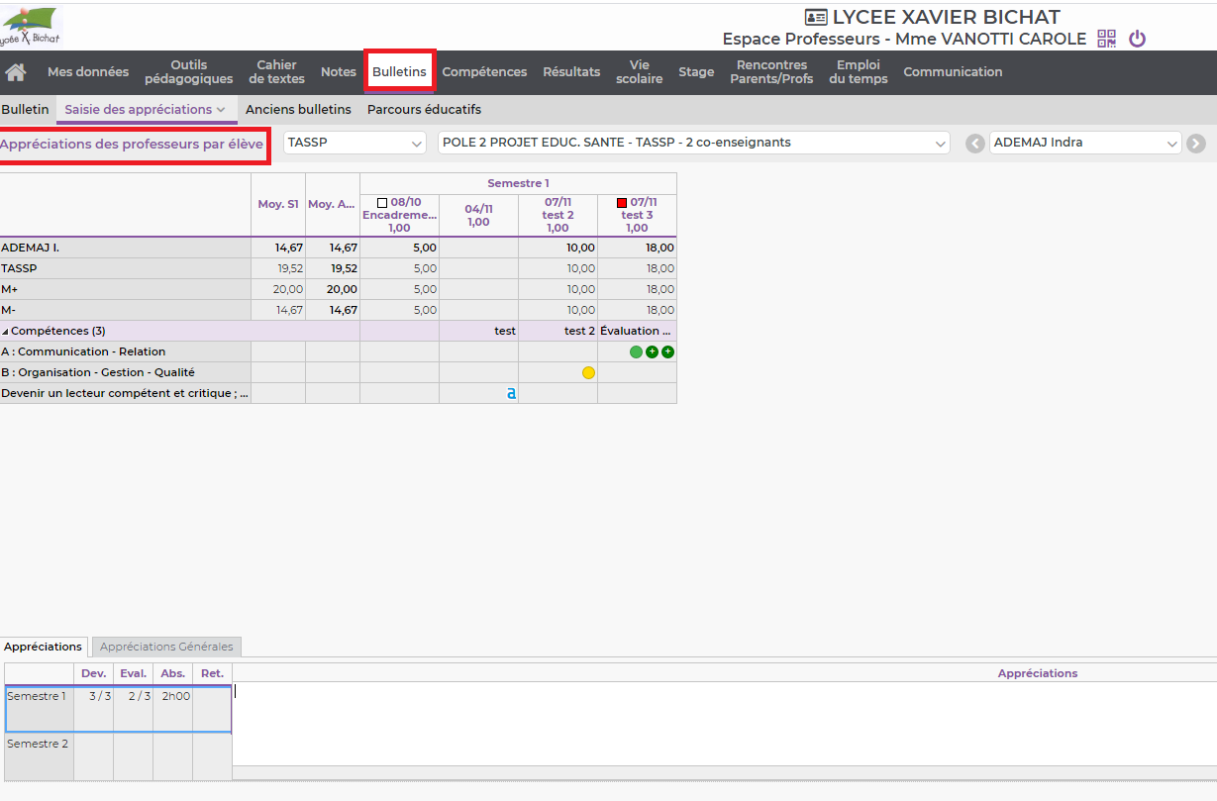
Compléter les appréciations pour le bulletin :

Slide 15
Au niveau des enseignants de notre SEP, nous n’avons pas encore testé toutes ces fonctionnalités
Certainement encore plein de possibilités à découvrir sur Pronote…
Notamment lors de la remontée vers le LSP PRO quand cela sera possible !
A SUIVRE…
FIN

